Slide 1


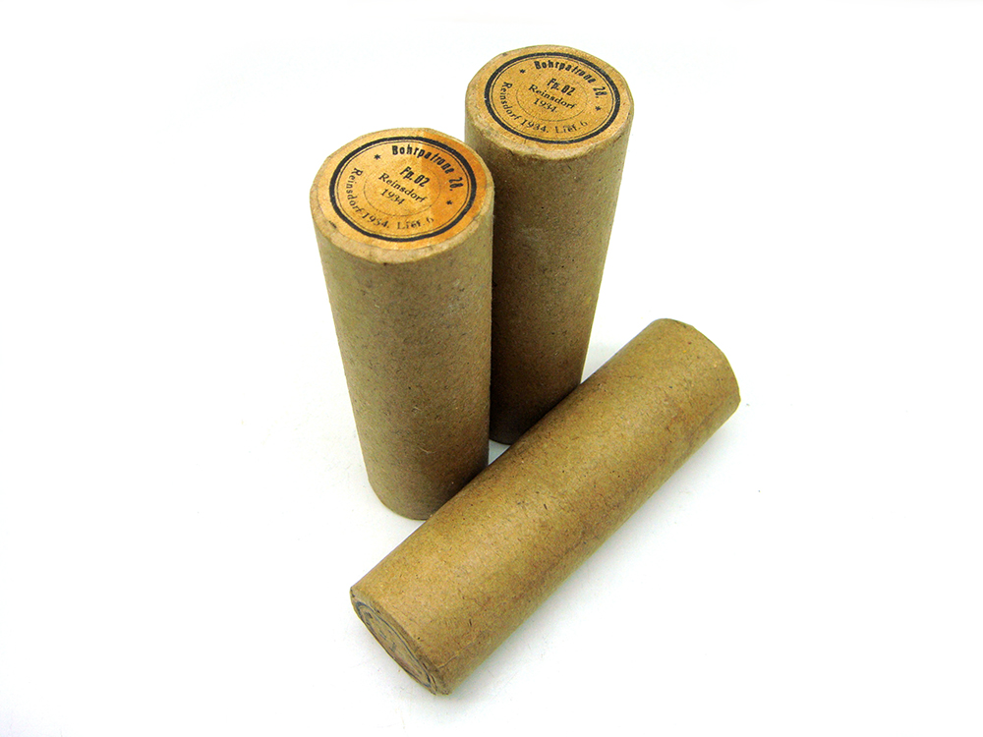
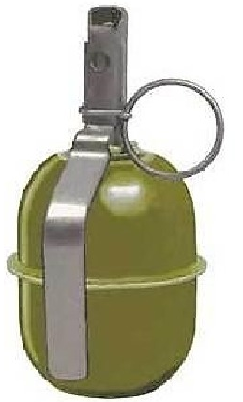
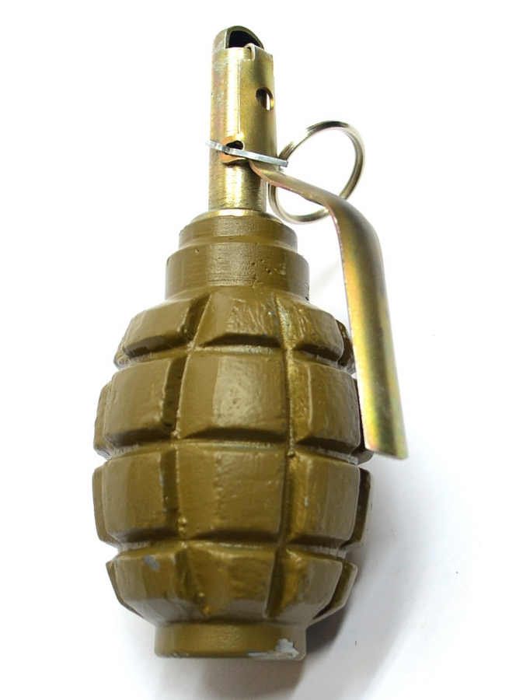

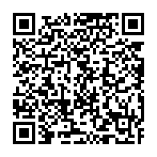
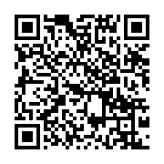
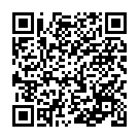
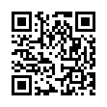
Не паникуй!
Главное управление МЧС России по Самарской области
Самодельное взрывное устройство может быть очень милым
на первый взгляд.
Оно может лежать
на улице, в транспорте, подъезде твоего дома.
Взрывоопасные предметы можно обнаружить в гаражах, на стройке, даже в урне
на улице.
Если ты увидел такую вещь, отбеги на расстояние более 100 метров. Только после этого ты можешь позвонить по номерам
01 или 101.
Если у тебя нет телефона, расскажи взрослым, что
ты увидел и где.
ЕСЛИ ТЫ ОБНАРУЖИЛ ВЗРЫВООПАСНЫЙ /
ПОДОЗРИТЕЛЬНЫЙ ПРЕДМЕТ
Смотри более подробные материалы
по гражданской обороне:
МЧС России
Главное управление МЧС России
по Самарской области
Смотри более подробные материалы
по гражданской обороне:
Скачай мобильное приложение МЧС России:
МЧС России
Главное управление МЧС России
по Самарской области
Для Android
Для iOS

Slide 2
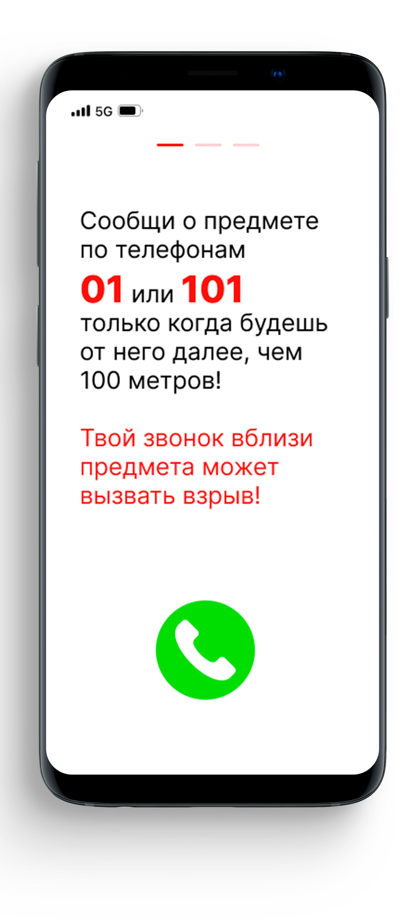






ЕСЛИ ТЫ ОБНАРУЖИЛ ВЗРЫВООПАСНЫЙ /
ПОДОЗРИТЕЛЬНЫЙ ПРЕДМЕТ
Не подходи и не трогай его!
Покинь это место. Расскажи взрослым о предмете.
Не звони по мобильному телефону, стоя около предмета!
Взрывоопасные предметы – это не только тротиловые шашки, гранаты и снаряды.
Самодельные взрывные устройства могут быть в игрушках, коробках конфет, тортах, сумках, рюкзаках, футлярах от очков, пакетах
с мусором, обуви, телефонах и другой электронике.
Подозрительные предметы могут шипеть, тикать. К ним могут быть примотаны батарейки, из них может торчать антенна, провода и т.д.

